Slide 1
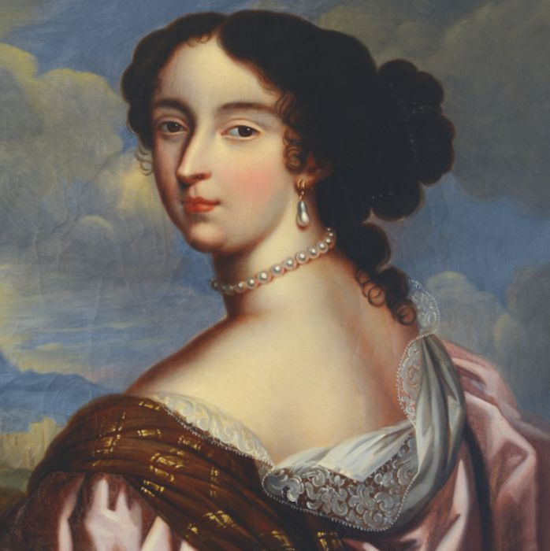
Добавление кода в бинарный файл
Данилов Александр ККСО-01-20

Slide 2
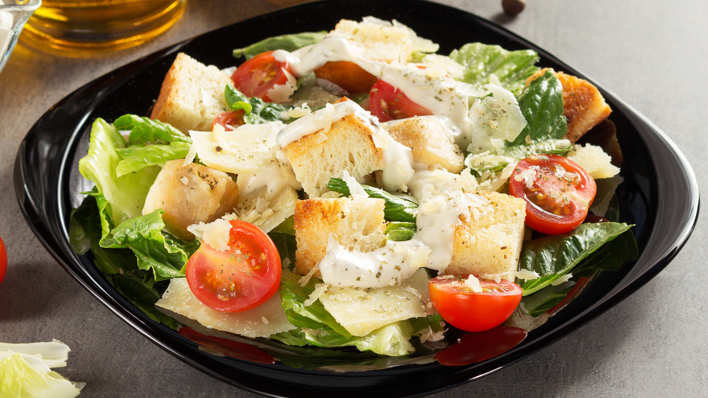

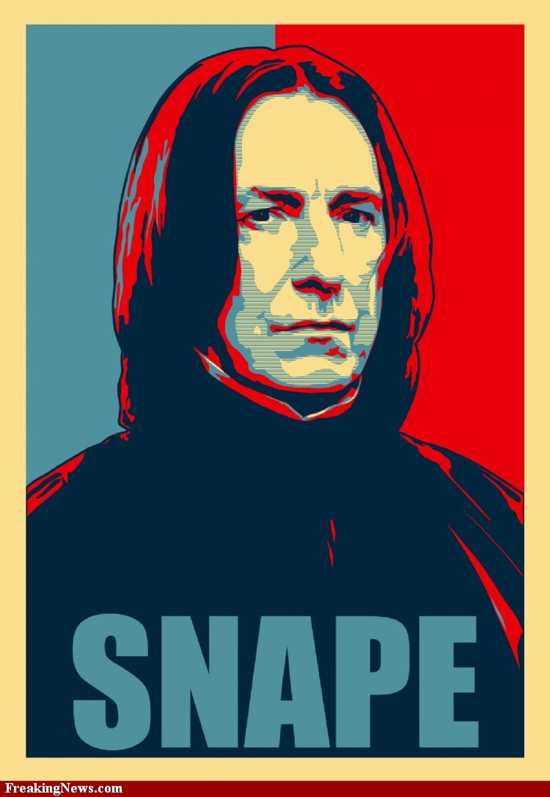
План доклада:
Метод Гая Юлия Цезаря
Метод Штирлица
Метод Северуса Снейпа
<номер>

Slide 3
Метод Гая Юлия Цезаря
или
...
Суть: ...

Slide 4
Метод Гая Юлия Цезаря
или
Замена команд
Суть: меняй нужную команду на свою.

Slide 5
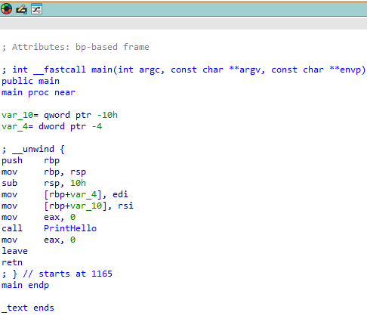
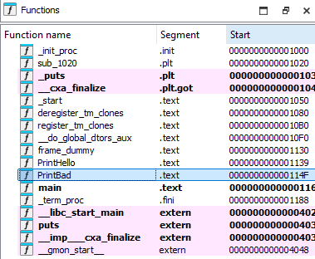
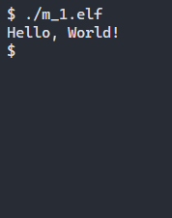
Замена с помощью дизассемблера IDA
<номер>

Slide 6
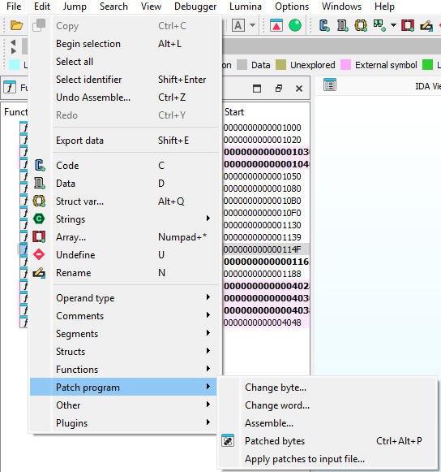
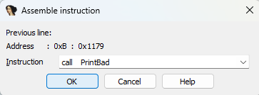
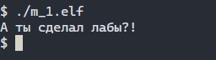
Замена с помощью дизассемблера IDA
<номер>

Slide 7
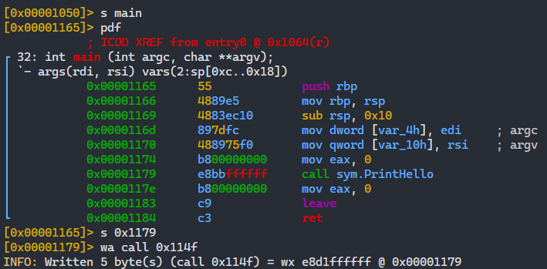
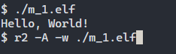
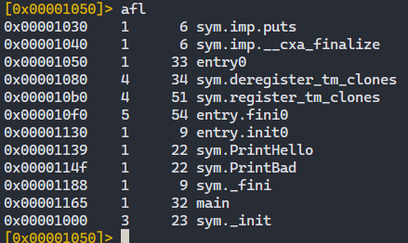
Замена с помощью дизассемблера Radare2
<номер>

Slide 8
Метод Штирлица
или
...
Суть: ...

Slide 9
Метод Штирлица
или
Внедрение команд
Суть: расширяем файл командами.

Slide 10

Немного теории, правда ...
Секция — это именованный участок памяти с набором прав
Сегмент — это набор секций
<номер>

Slide 11
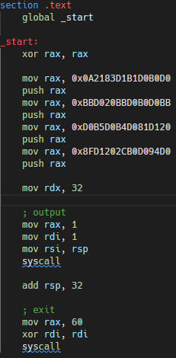
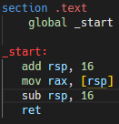
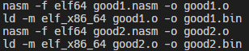

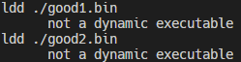
Можно выдохнуть, снова практика🎉
<номер>

Slide 12
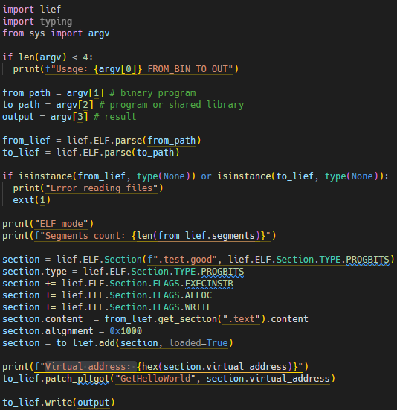
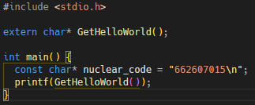
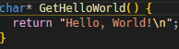
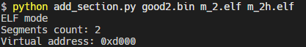
Добавление секции
Кот убежал,
но обещал
вернуться
<номер>

Slide 13
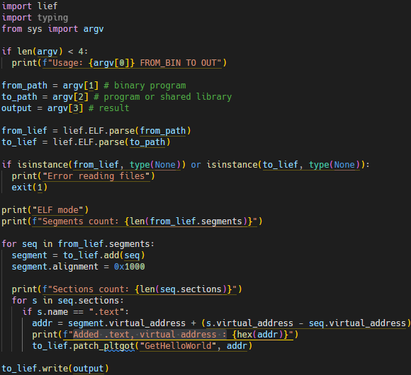
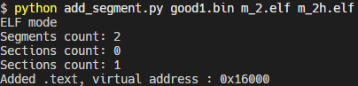
Добавление сегмента
Немного корма🍗
<номер>

Slide 14
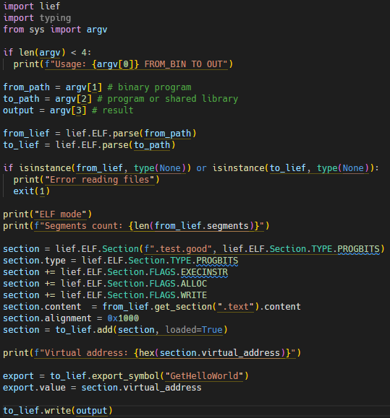
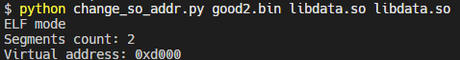

Замена экспортируемой функции
<номер>

Slide 15
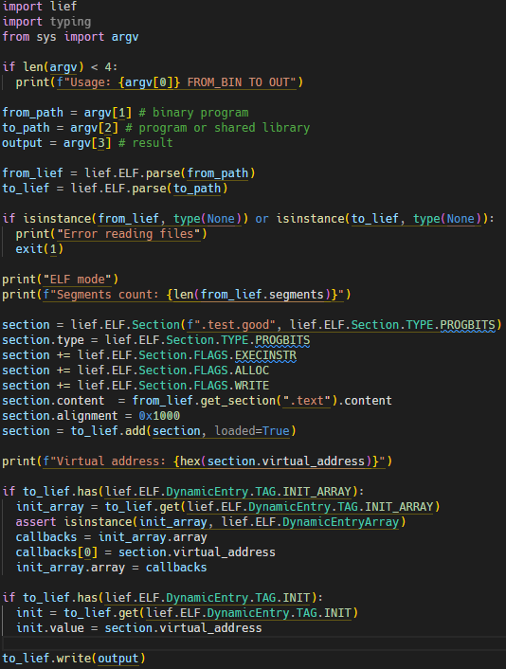
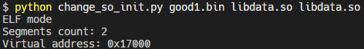
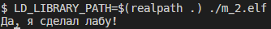

Замена функции инициализации
<номер>

Slide 16
Метод Северуса Снейпа
или
...
Суть: ...

Slide 17
Метод Северуса Снейпа
или
Манипуляции с библиотеками
Суть: меняем поведение программы
через изменение динамических зависимостей.

Slide 18
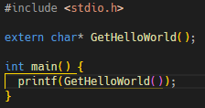
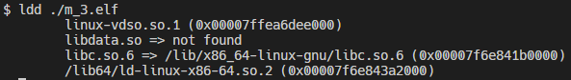
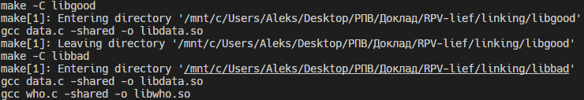
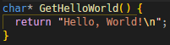
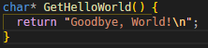
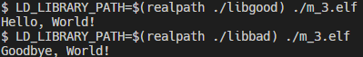

Подмена динамической библиотеки
<номер>

Slide 19
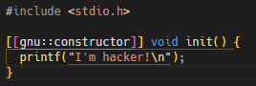
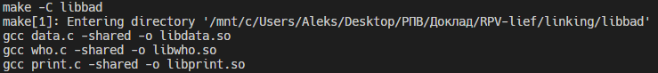

Обязательная загрузка динамической библиотеки
<номер>

Slide 20
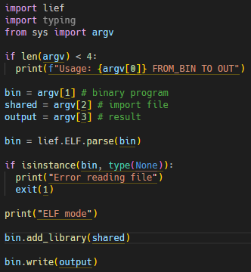
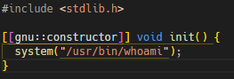
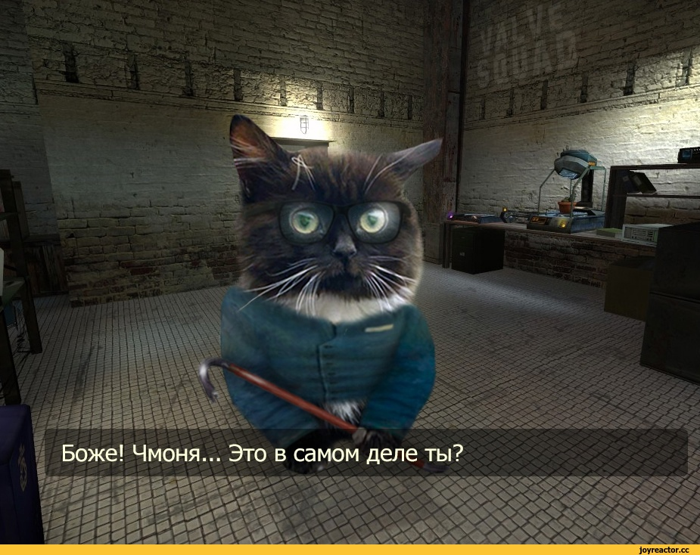
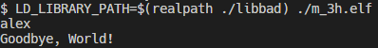
Полная свобода
<номер>
Не передавайте libwho.so через LD_PRELOAD!

Slide 21

Методы защиты от изменения файла
Контроль целостности;
Настройка доступа;
Использование анти-отладочных средств;
Обфускация кода;
Сжатие, шифрование секций;
Контроль загрузки динамических библиотек;
Контроль переменных окружения.
<номер>

Slide 22

ЗА ВНИМАНИЕ !
СПАСИБО

Slide 23
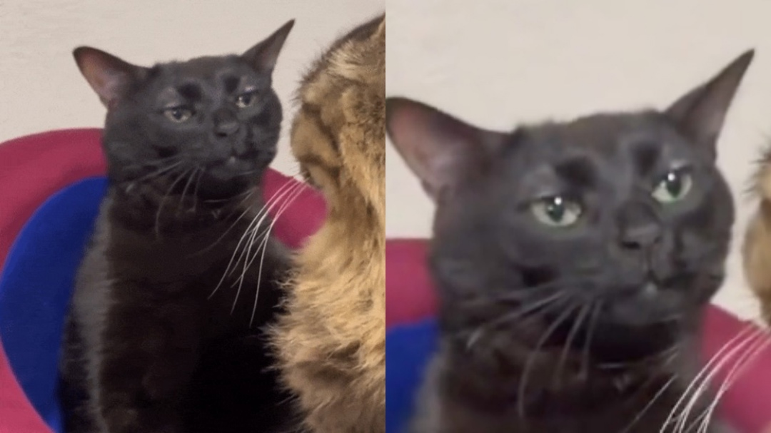
https://github.com/Dandya/RPV-lief
ВОПРОСЫ?

